Slide 1
Дипломная работа
Продуктовый интернет-магазин
«EasyFood»
Иванов Игорь Игоревич гр. ПВ 911

Slide 2
В приложении были использованы:
Spring Framework
Spring Boot
Spring Security
Spring Data JPA
PostgreSQL
Angular
Bootstrap
Notes:
+ Струкрура проекта

Slide 3
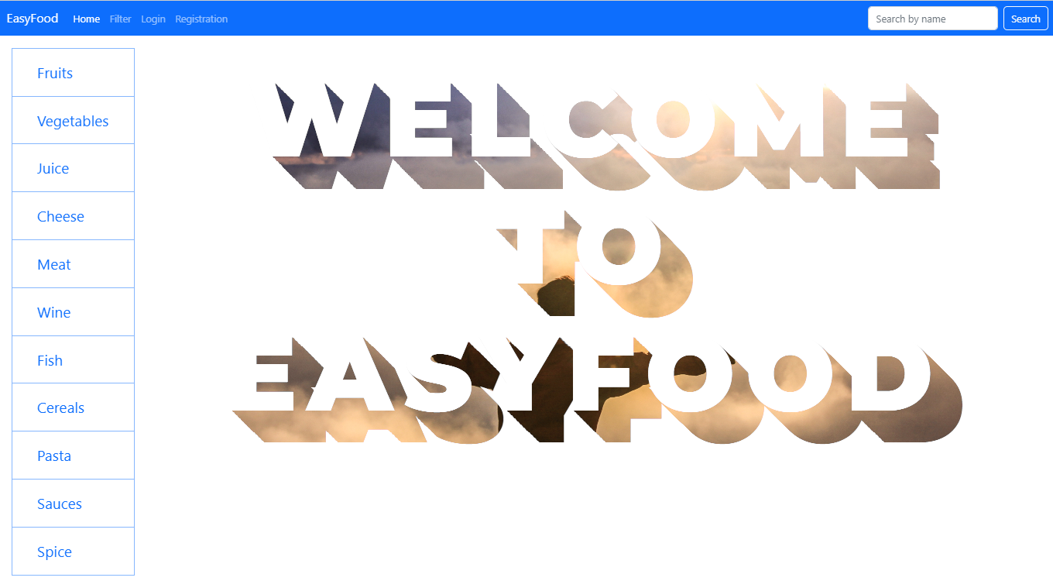
Гость
Что может делать?

Slide 4
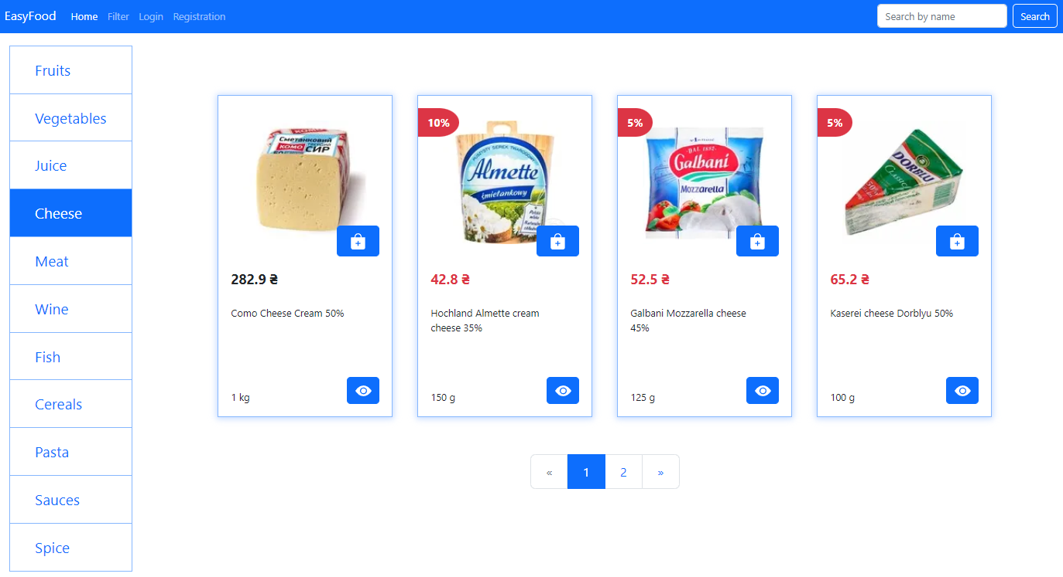
Ищем по категории

Slide 5
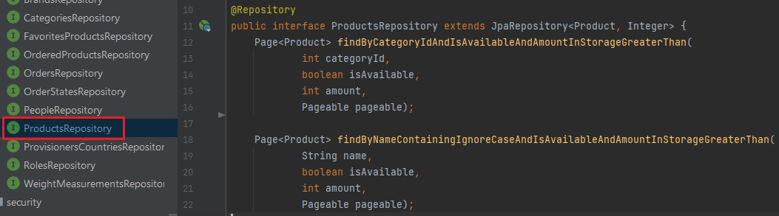
Как нам помогает Spring Data JPA

Slide 6
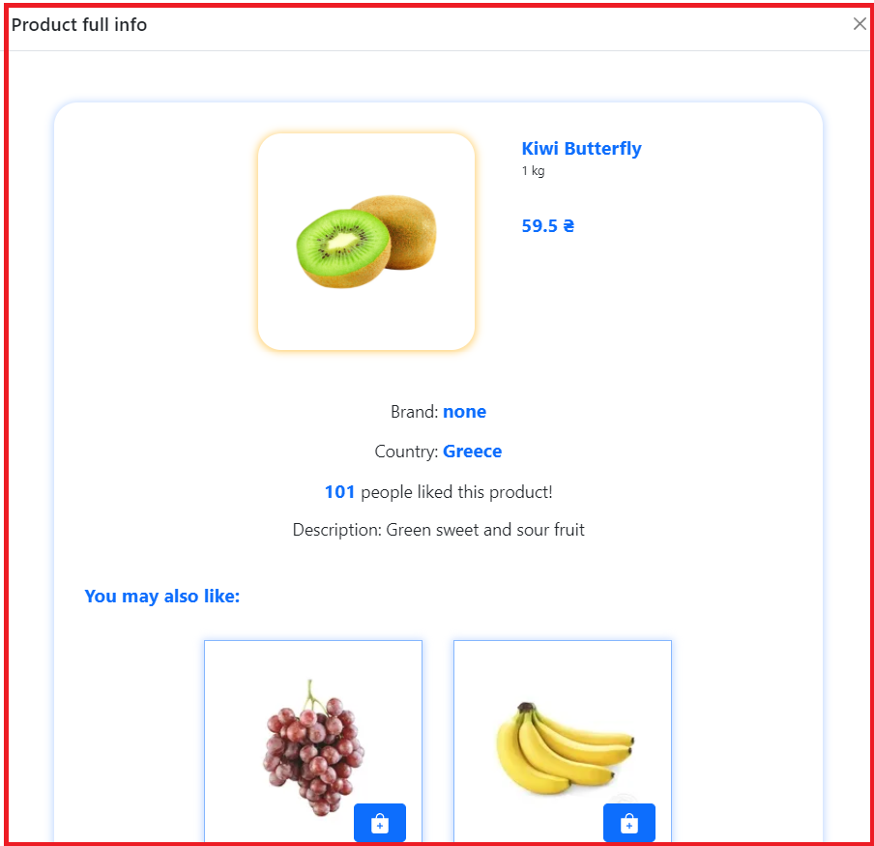
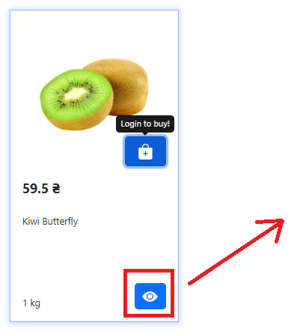
Посмотреть поближе
* Самые не популярные или новые

Slide 7
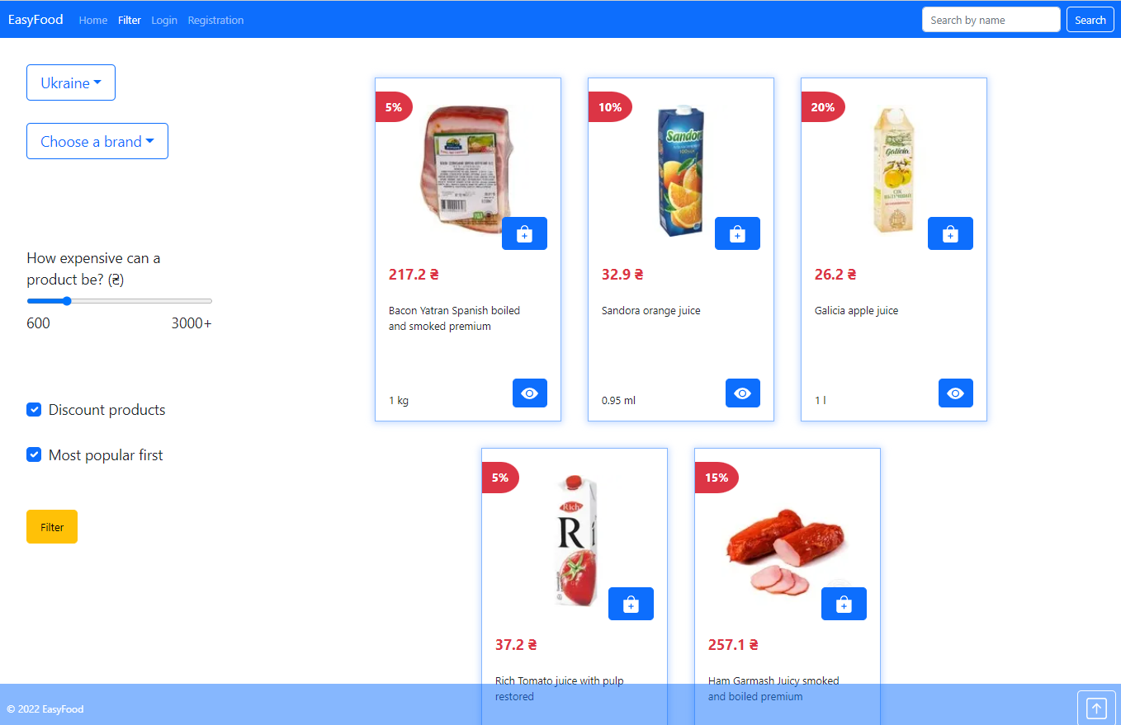
Расширенный поиск

Slide 8
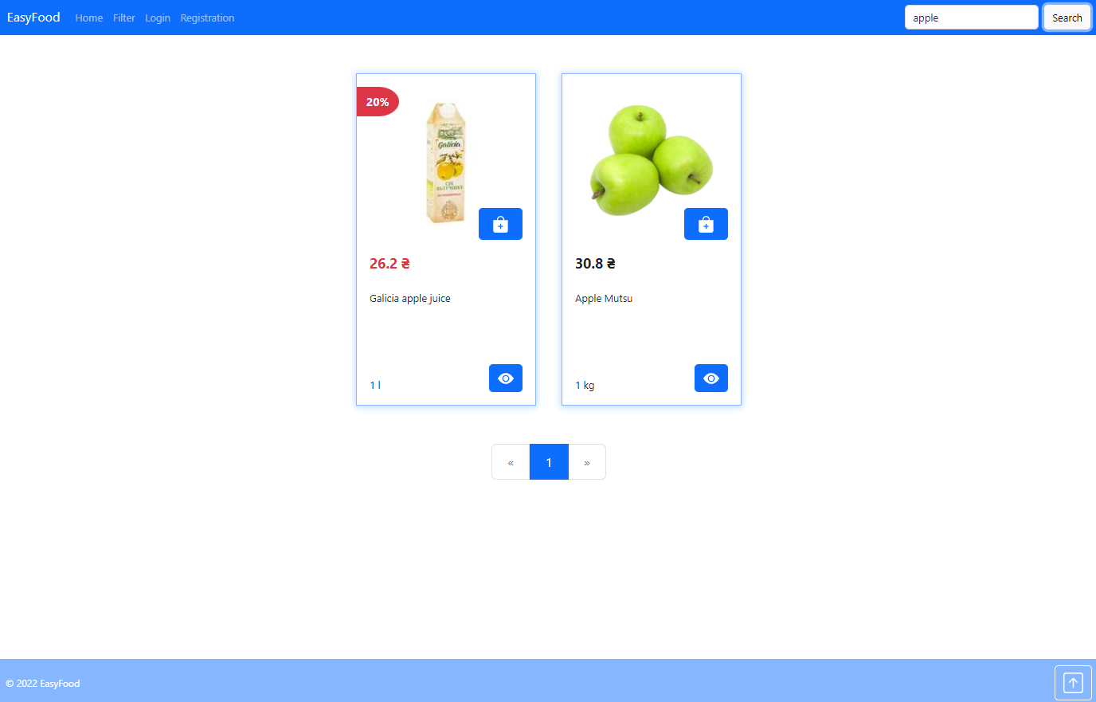
Поиск

Slide 9
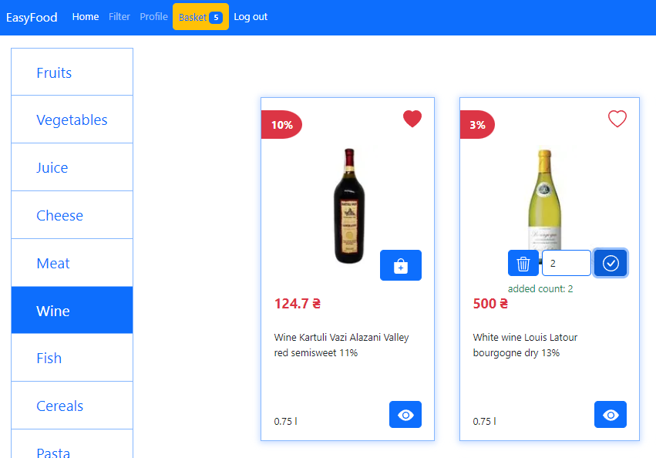
Аутентифицированный
Как изменится страничка,
если мы залогинимся?

Slide 10
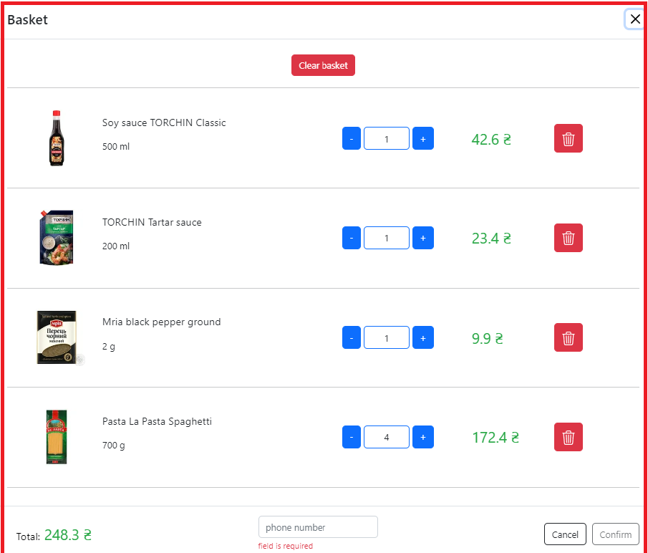
Корзина

Slide 11
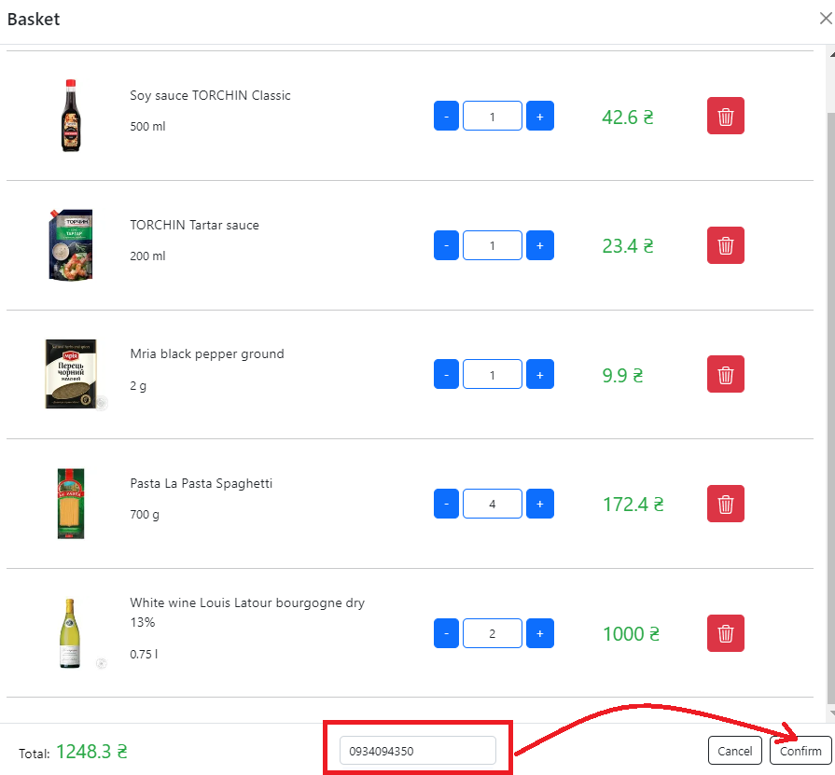
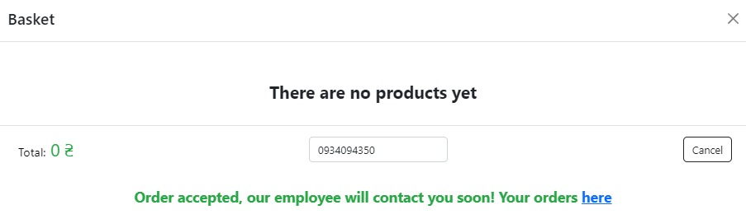
Делаем заказ

Slide 12
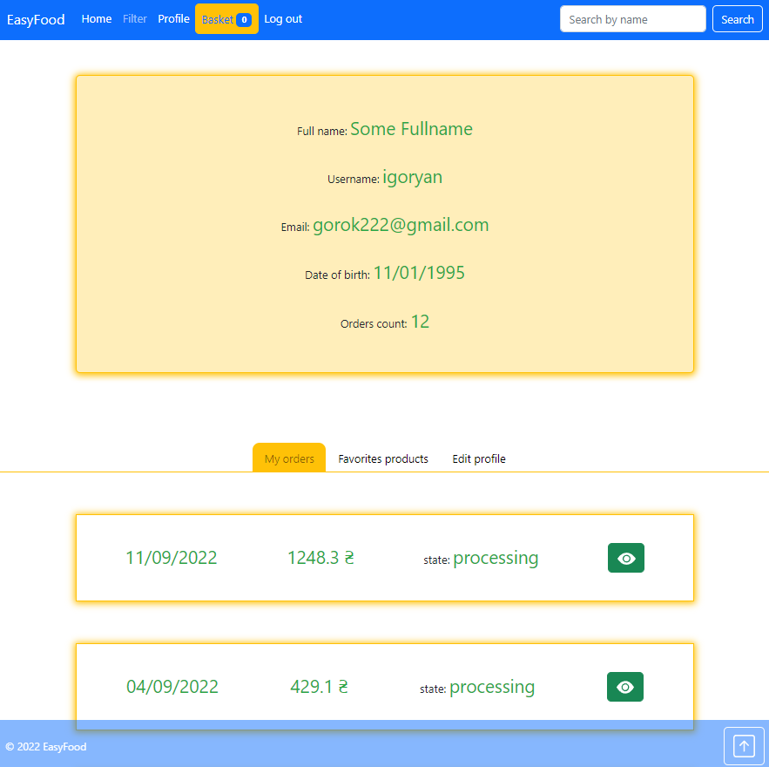
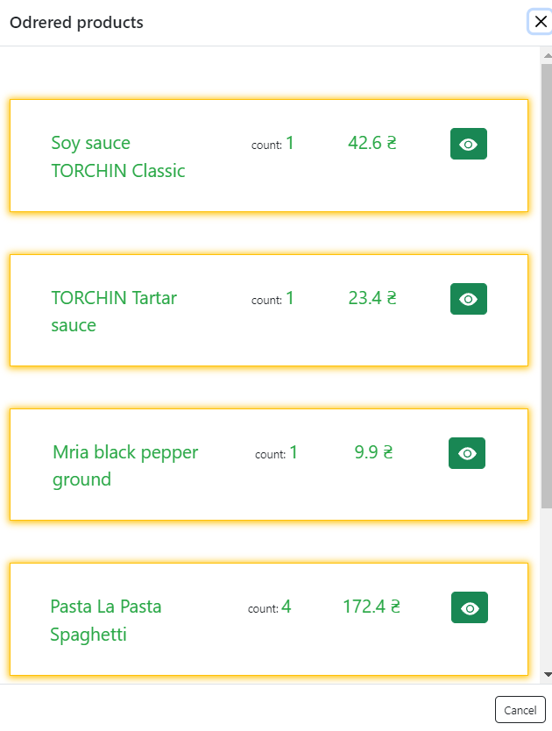
Профиль пользователя
Список заказов

Slide 13
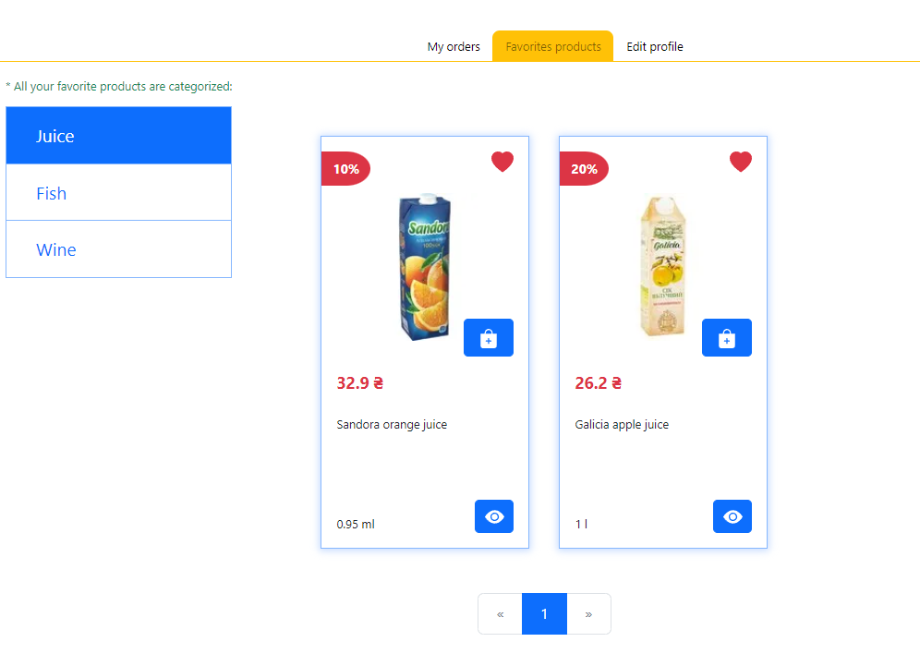
Избранные

Slide 14
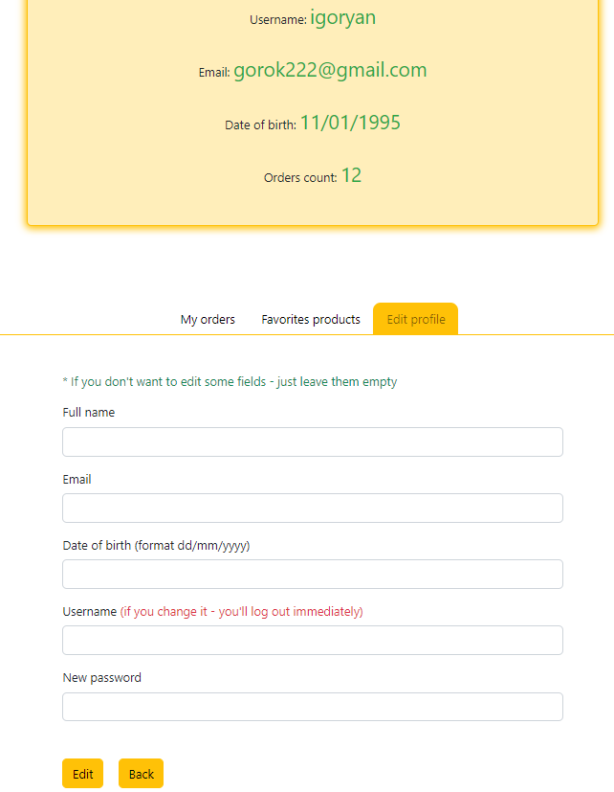
Осторожно меняем
данные

Slide 15
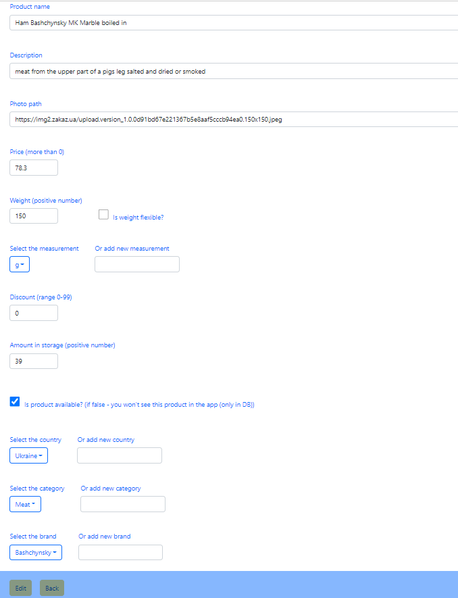
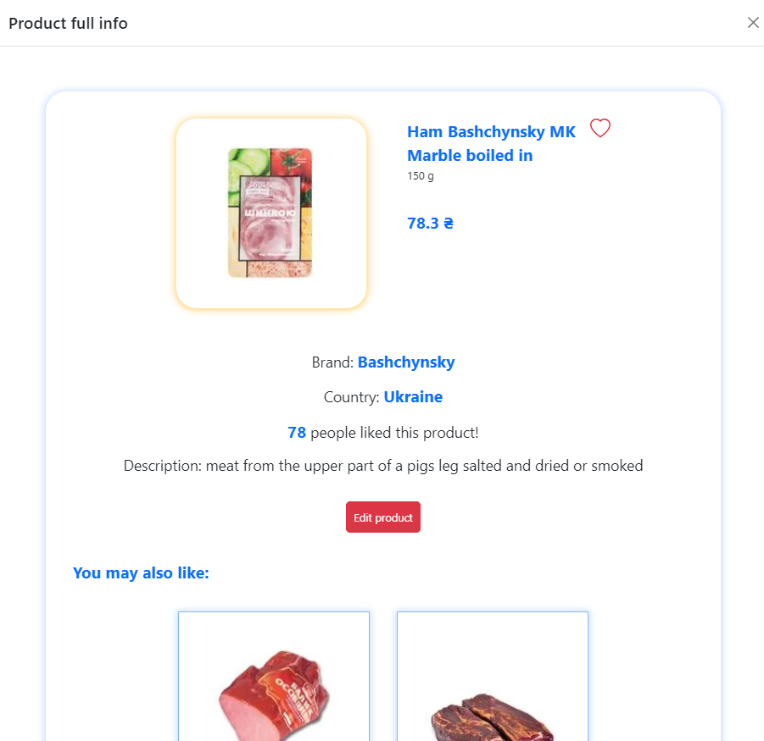
Роль администратор
Может редактировать продукт

Slide 16
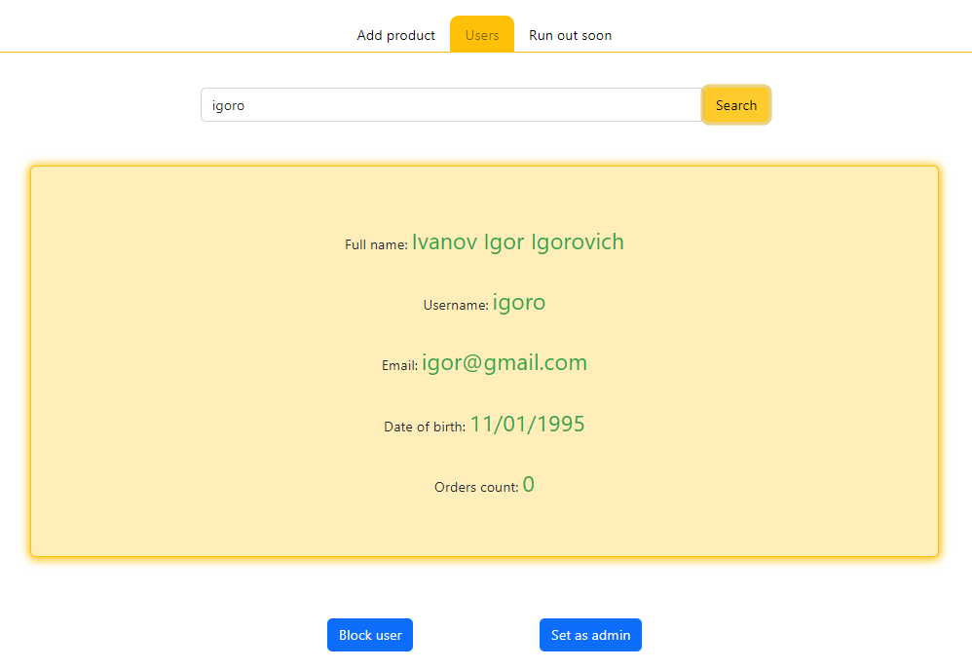
Профиль админа
Управляем пользователями

Slide 17
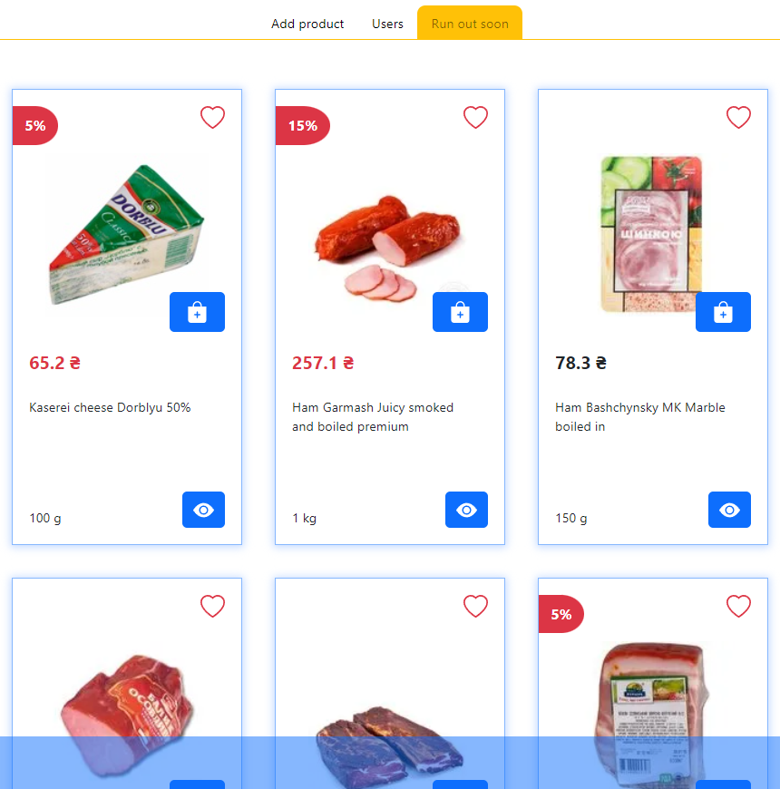
Следим за кол-вом на складе

Slide 18
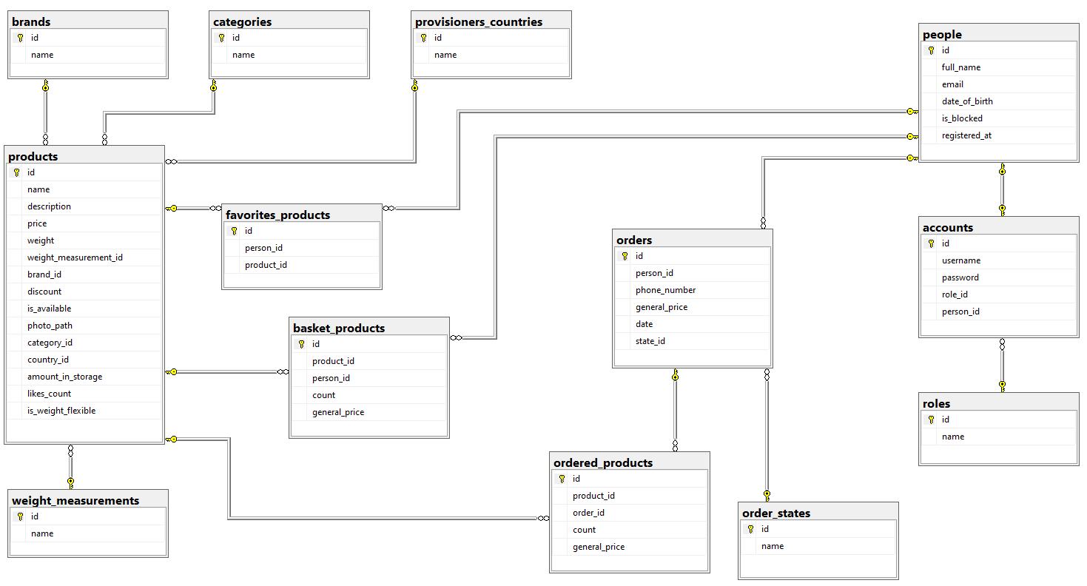
Схема БД

Slide 19
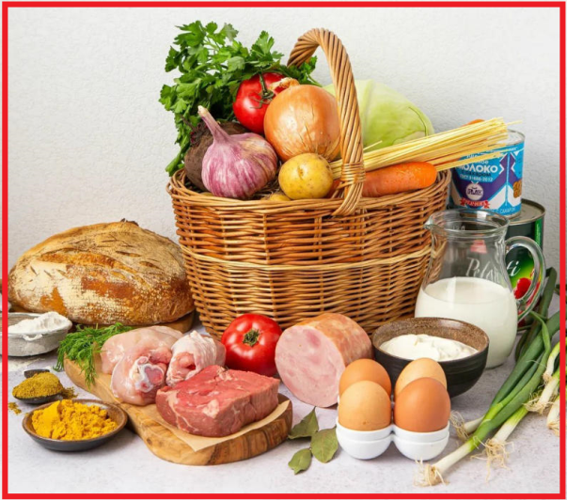
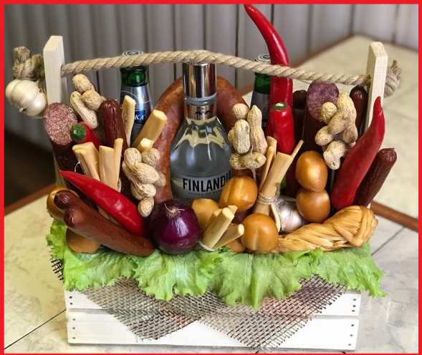

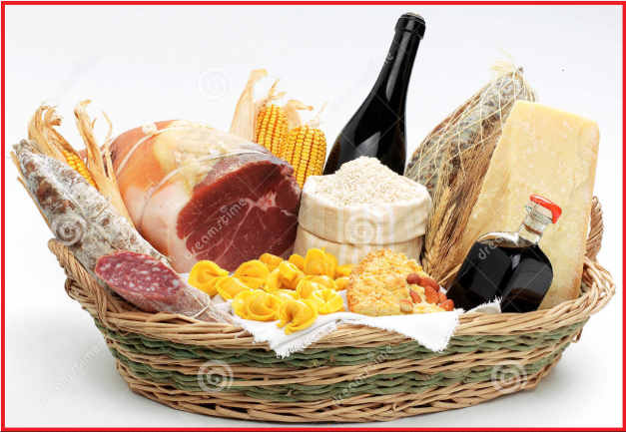
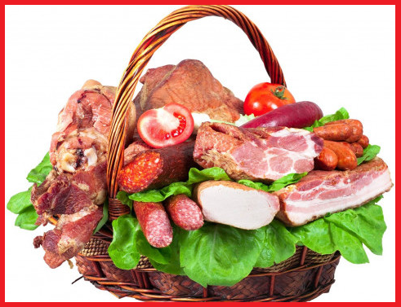
Спасибо за внимание

